Slide 1
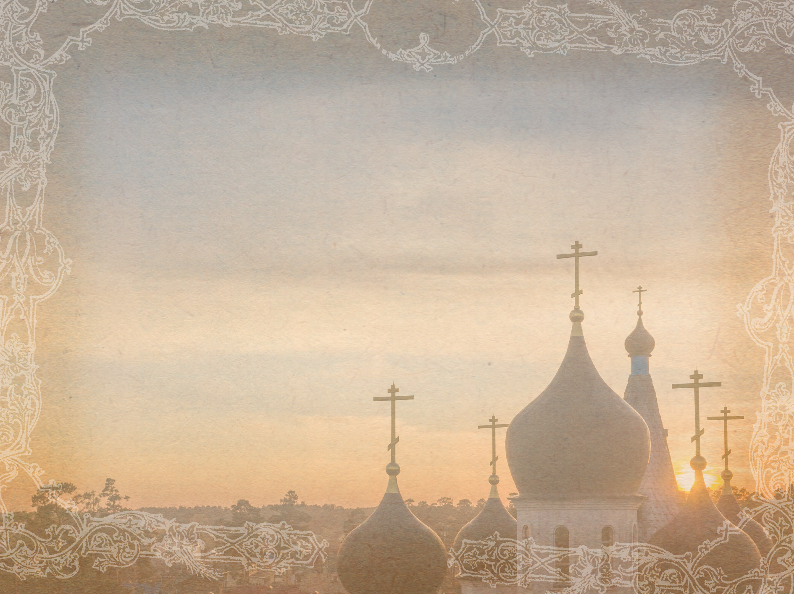
Публичный годовой отчёт МРО «Православная старообрядческая община» во имя Рожества Богородицы г. Новосибирска за 2023 г.
630123 г. Новосибирск ул. Байдукова, д. 1
Тел. (383)2430623, (383)2430624
nimbsib@gmail.com

Slide 2
Миссия
Община объединяет православных христиан-старообрядцев в целях совместного исповедания и распространения веры.
Община действует в соответствии с Конституцией Российской Федерации, общепризнанными нормами международного права, Федеральным законом «О свободе совести и о религиозных объединениях» и другими действующими нормативными актами Российской Федерации и Новосибирской области.
Вероисповедание Общины - Православие. Основами вероучения Общины являются Священное Писание (канонические книги Ветхого и Нового Заветов) и Священное Предание.
Община активно популяризирует древнерусскую духовную культуру, являющуюся базисом всей великой русской культуры – в словесности, изобразительном искусстве, музыке.
Сохранение исторического духовного наследия – одна из главных миссий общины как социально-ориентированной некоммерческой организации.

Slide 3
Цели и задачи
совместное исповедание и распространение Православной христианской веры.
поддержание и укрепление догматического и духовного единства и братского общения всех православных христиан-старообрядцев
обучение и воспитание верующих в чистоте православного вероучения и православной христианской нравственности

Slide 4
Структура управления
Община состоит из членов Общины и Председателя - православных христиан-старообрядцев, поддерживающих цели и задачи Общины, признающих и исполняющих гражданский Устав.
Руководящими органами Общины являются Общее собрание Общины, Церковный совет и Председатель.
Информация о руководителе
Председатель – Задворнов Михаил Валентинович.
+79134534806

Slide 5
Деятельность за 2023 год
Помимо уставных богослужений в течение года, в общине проводились различные общественные и массовые мероприятия:
Работа трёх возрастных групп детской воскресной школы
Работа «Музея истории старообрядчества Сибири». Работа выставок: «Сказка о русской игрушке», «Старообрядчество Новосибирска» («Музей на набережной»).
Выпуск выставочного каталога «Неизвестное старообрядчество.
Проведение мероприятий «Открытый лекторий».
Проведение детского рождественского праздника.
Три поездки с гуманитарной и духовной миссией в зону проведения Специальной военной операции.

Slide 6
Деятельность за 2023 год
Проведение детского рождественского праздника.
Проведение молодёжного праздника «Красная горка – 2023»
Сбор гуманитарной помощи для бойцов – участников Специальной военной операции. Отвоз гуманитарного груза и посещение воинов-старообрядцев, воюющих на линии Кременная – Сватово (ЛНР).
Проведение выездных выставок в Новокузнецком художественном музее и в медиа-парке «Россия – моя история».

Slide 7
Ресурсы
Для проведения всех мероприятий использовались внутренние ресурсы общины, основанные на добровольных пожертвованиях прихожан.
Для выпуска каталога «Неизвестное старообрядчество» были использованы средства субсидии из местного бюджета.
Также община располагает собственными помещениями и необходимыми техническими средствами для проведения мероприятий и осуществления уставной деятельности.

Slide 8
Результаты
Социальные результаты
Во внебогослужебных мероприятиях общины приняло участие более пяти тысяч человек – участники праздников, посетители выставок, слушатели «Открытого лектория».
Эффективность
Показатели количества участников мероприятий увеличились по сравнению с предыдущим годом. Люди получили новые знания в области русской духовной культуры.
Изменения в организации
Повышена эффективность работы организации, т.к. в отчётном периоде был задействован минимум грантовых средств.

Slide 9
Доходы организации
Доход общины за 2023 год составил 4684126 рублей – добровольные пожертвования и грантовые средства.
Расходы организации
Расходы общины составили 4667347 рублей.
Основные статьи расходов: оплата коммунальных услуг, охраны, хозяйственные расходы и текущий ремонт, приобретение свечей, заработная плата сотрудников, кадастровые работы, юридические услуги, командировочные расходы.

Slide 10
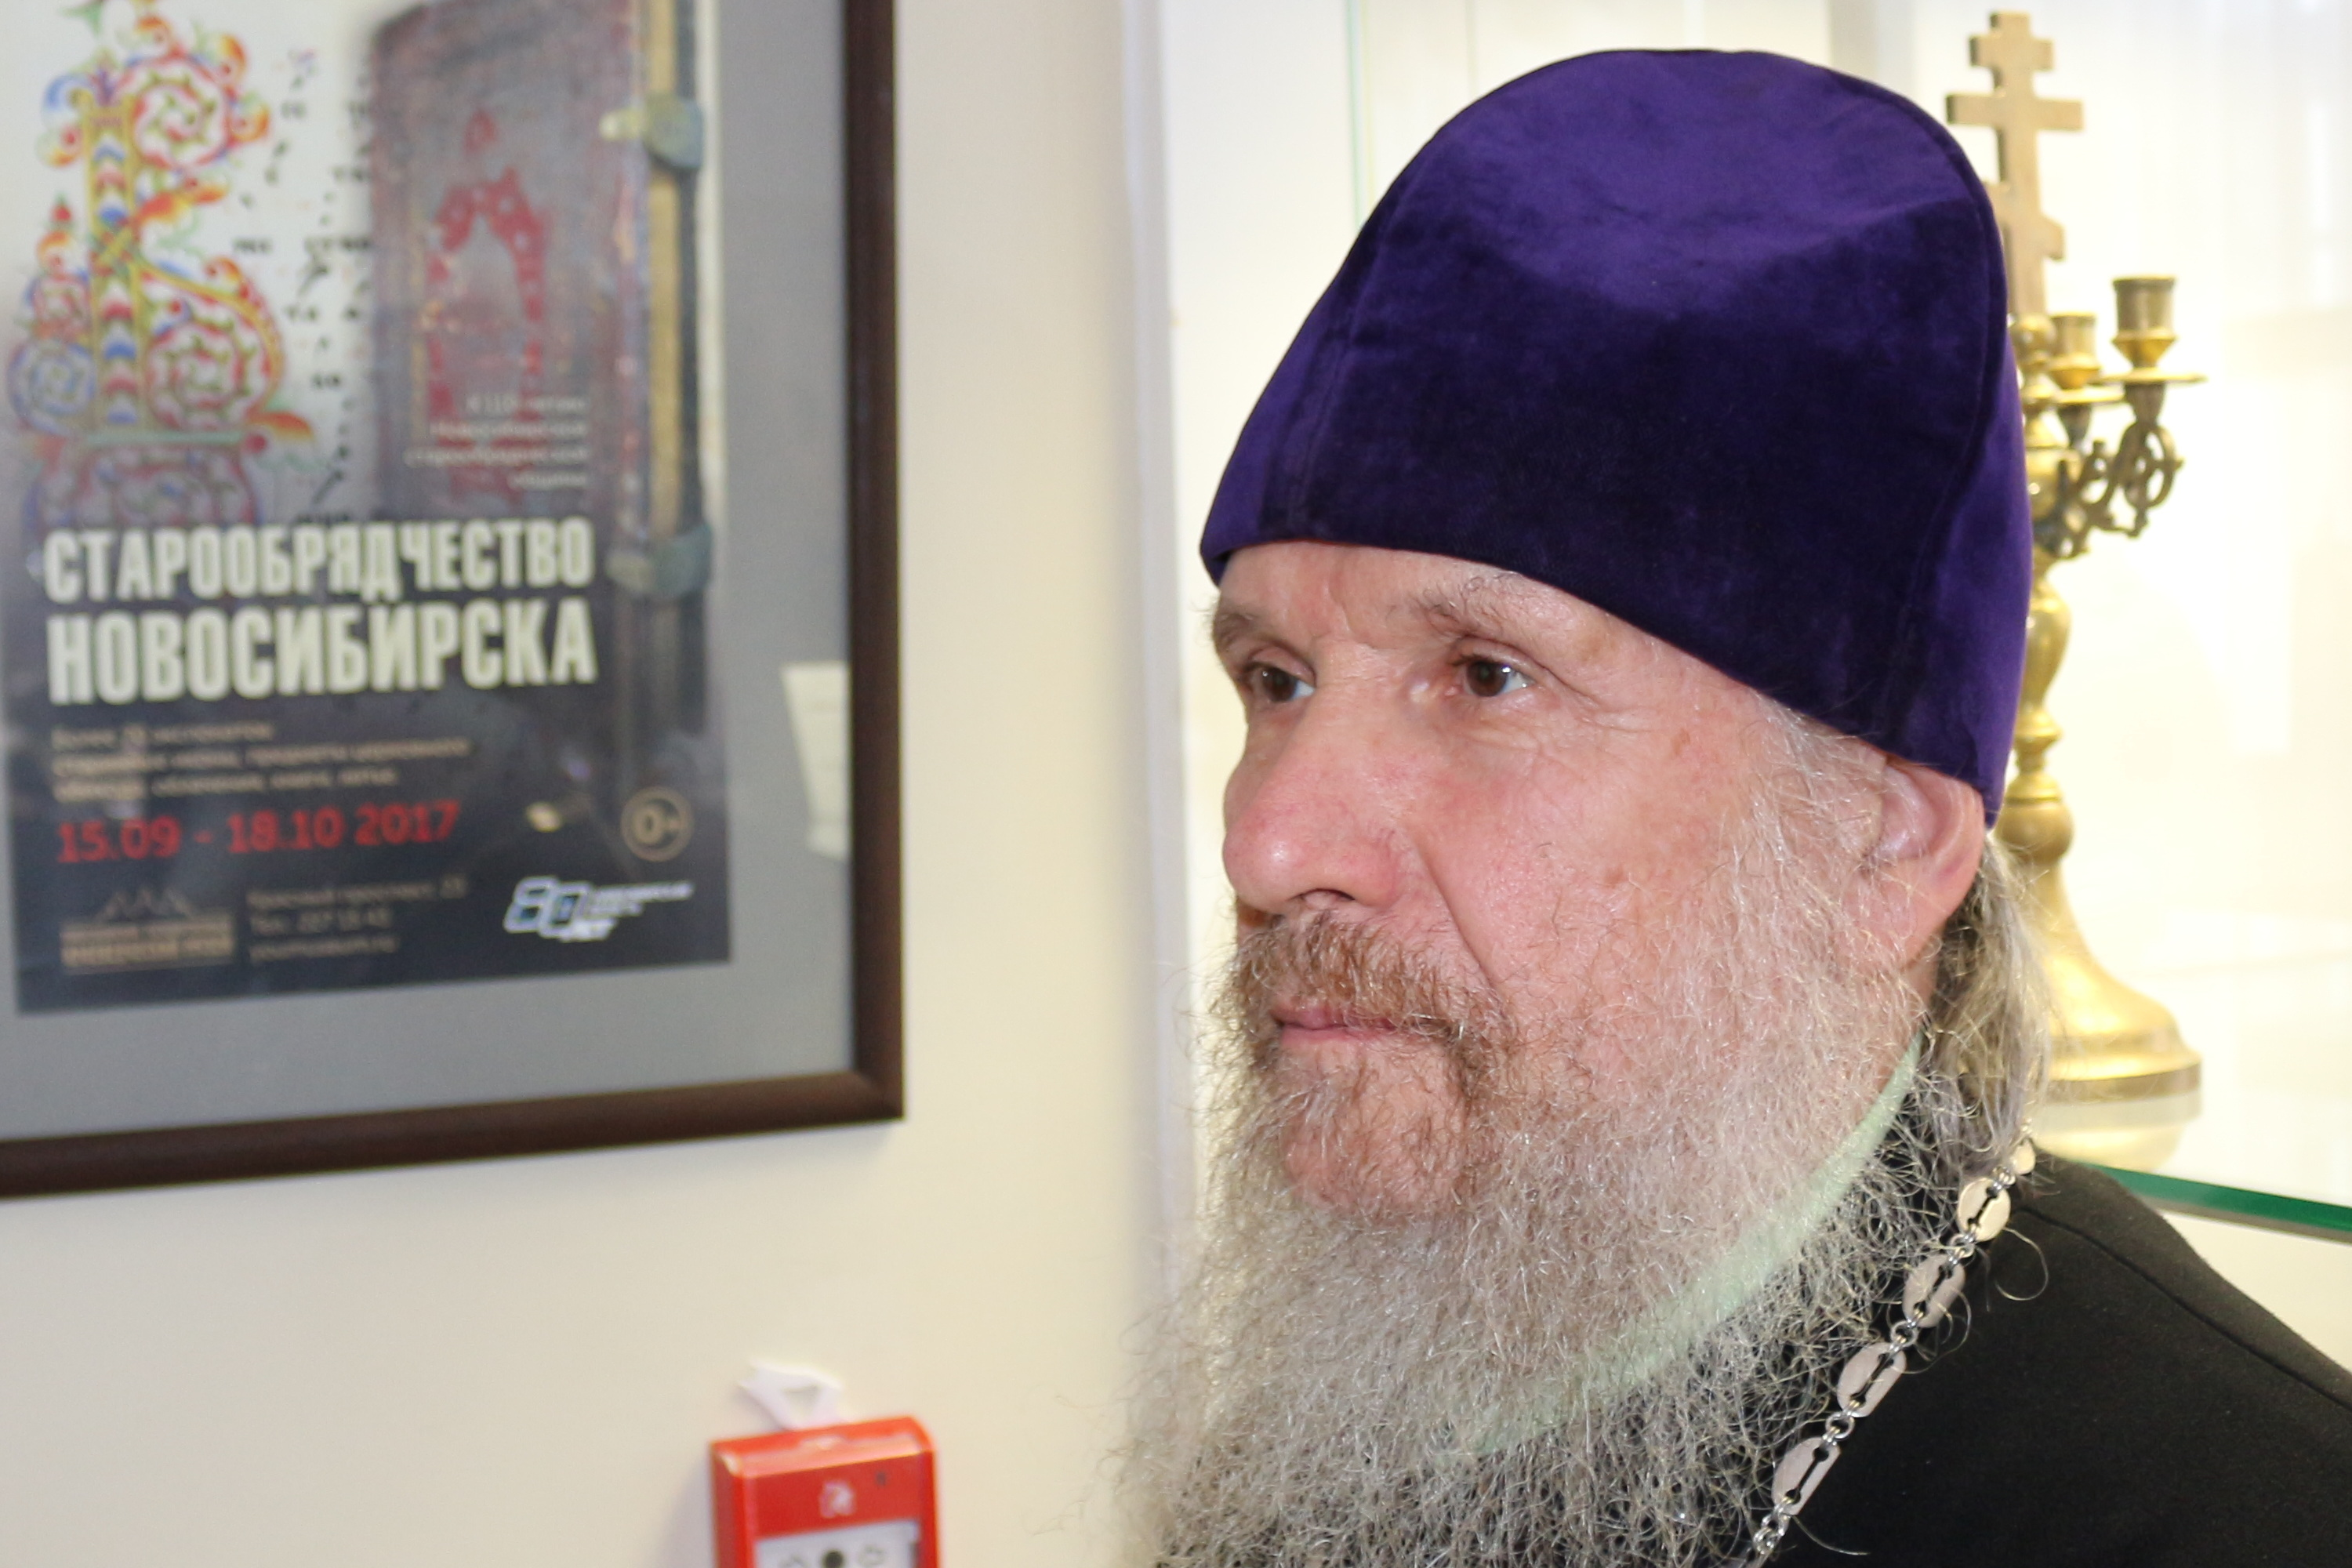
Наша команда
Председатель общины –
протоиерей Михаил Валентинович Задворнов
Второй священник –
иерей Сергей Валерьевич Рожков

Slide 11
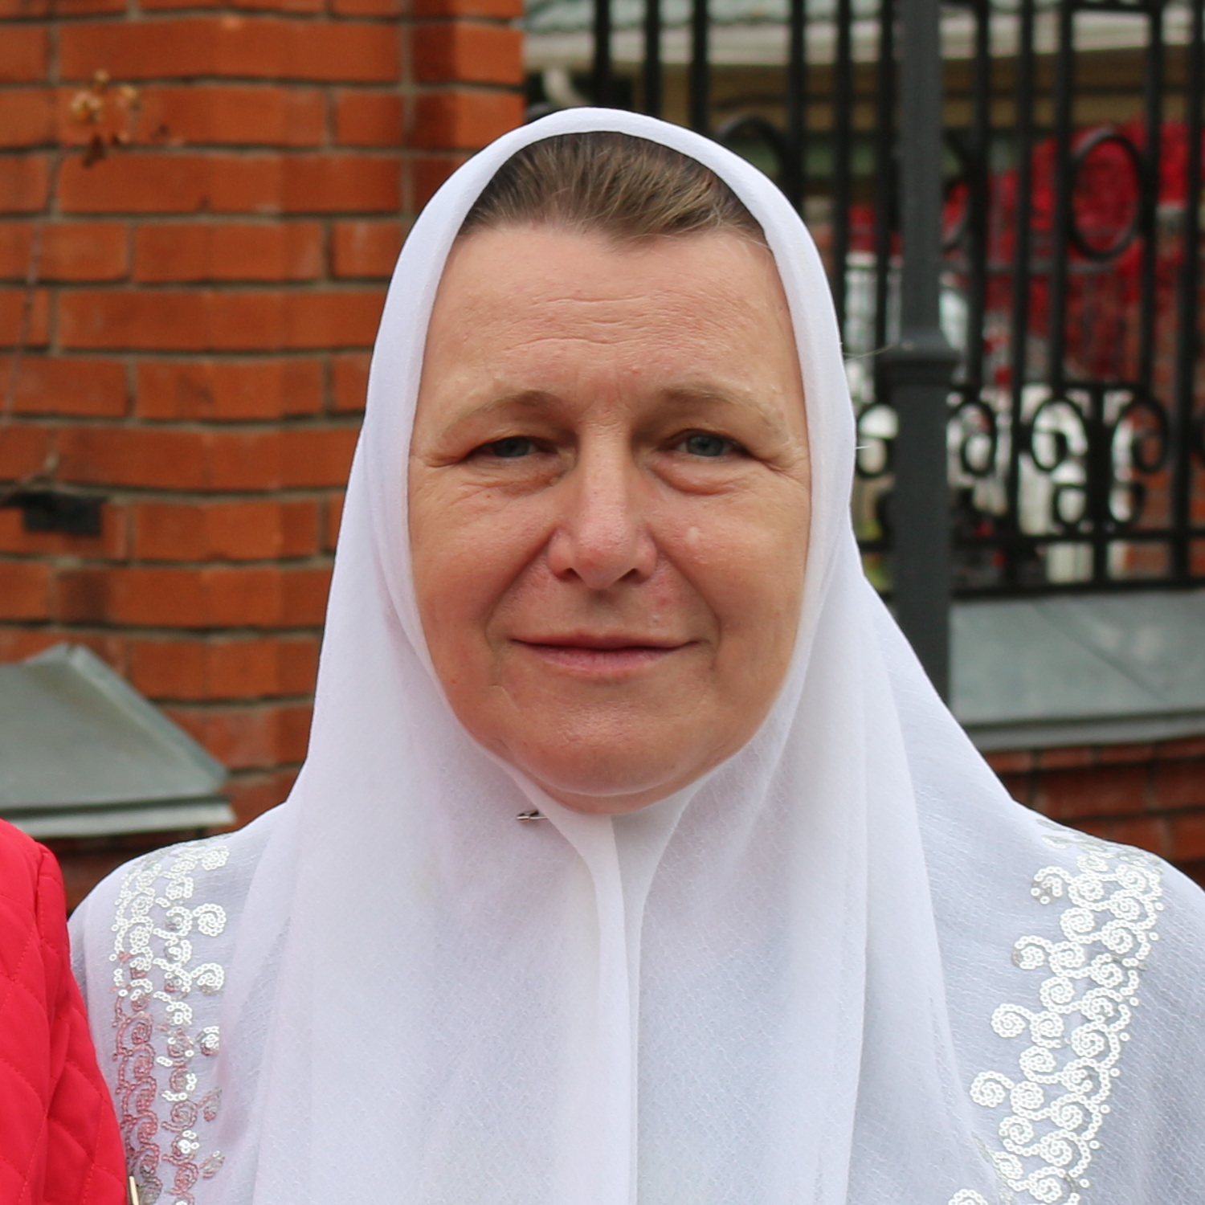
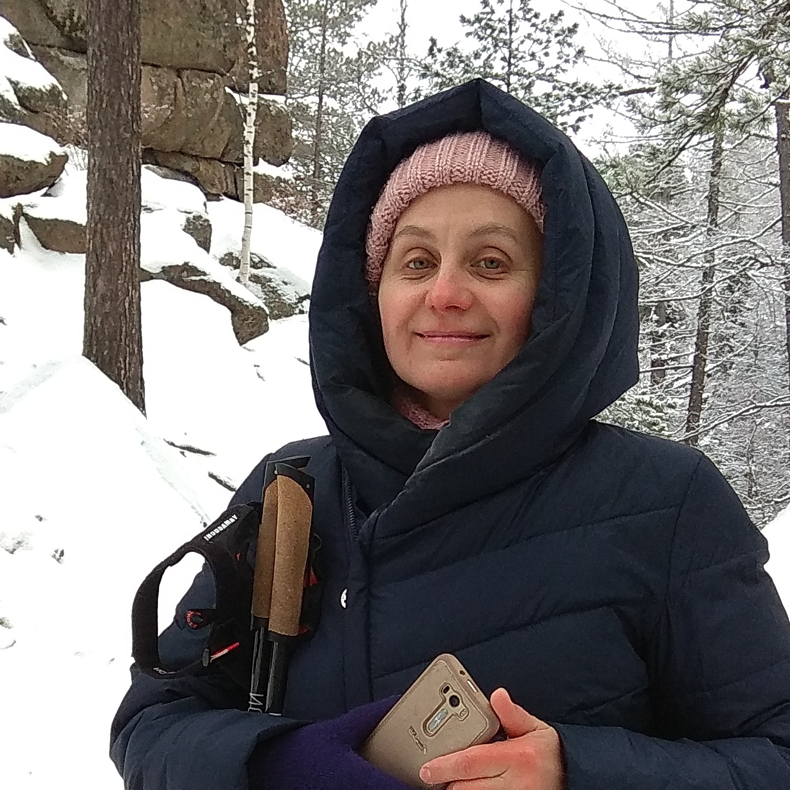
Наша команда
Емельянов
Александр Николаевич,
заместитель председателя,
руководитель социально-
значимых проектов
Капустина
Зинаида Петровна,
бухгалтер
Емельянова
Валентина Михайловна,
администратор
хозяйственного корпуса

Slide 12
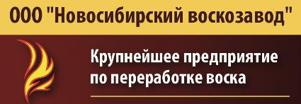
Наши партнёры
Новосибирский областной центр
Фольклора и этнографии
Новокузнецкий
Художественный музей

